Slide 1
Estudo de Viabilidade de uma Universidade Distrital

Slide 2
Estudo de Viabilidade de uma Universidade Distrital
Realização de pesquisa sobre a demanda por Educação Superior no DF e RIDE, caracterizando o perfil dos estudantes e do mercado de trabalho com ênfase nas áreas relavas à inovação, às tecnologias e às engenharias.

Slide 3
Relação de Produtos
1
Documento técnico contendo plano de trabalho com os indicadores, categorias, fontes e instrumentos de coleta de dados.
2
Pesquisa de estudos de perfil relacionado à demanda por educação superior.
3
Documento técnico contendo estudos sobre a demanda por educação superior – pública e privada – no DF e RIDE, caracterizando o perfil dos estudantes e do mercado de trabalho com ênfase nas áreas relativas à inovação, às tecnologias e às engenharias.
4
Apresentação do estudo desenvolvido com painéis, infográficos e dados levantados.

Slide 4
Estrutura Geral
1. Caracterização do Ensino Médio e Perfil dos estudantes– RIDE e DF
2. Caracterização da Educação Superior e Perfil dos Estudantes - RIDE e Distrito Federal
3. Mercado de Trabalho
3.1. Mercado de Trabalho x Oferta da ES DF/RIDE
1.1. Dados do Censo Escolar e Relatórios ENEM
2.1 Perfil Geral
2.2. Perfil de Renda: por tipo de financiamento
2.3. Evasão e Permanência

Slide 5
Caracterização do Ensino Médio
Distrito Federal e RIDE/DF

Slide 6
| Caracterização do Ensino Médio |
Comparar os dados do Censo Escolar com os Relatórios ENEM (demandantes diretos das vagas na ES);
ENEM: por categoria Administrativa / situação de conclusão;
Modalidade: Regular, EJA ou Profissional;
Perfil: sexo, raça/cor e renda.

Slide 7
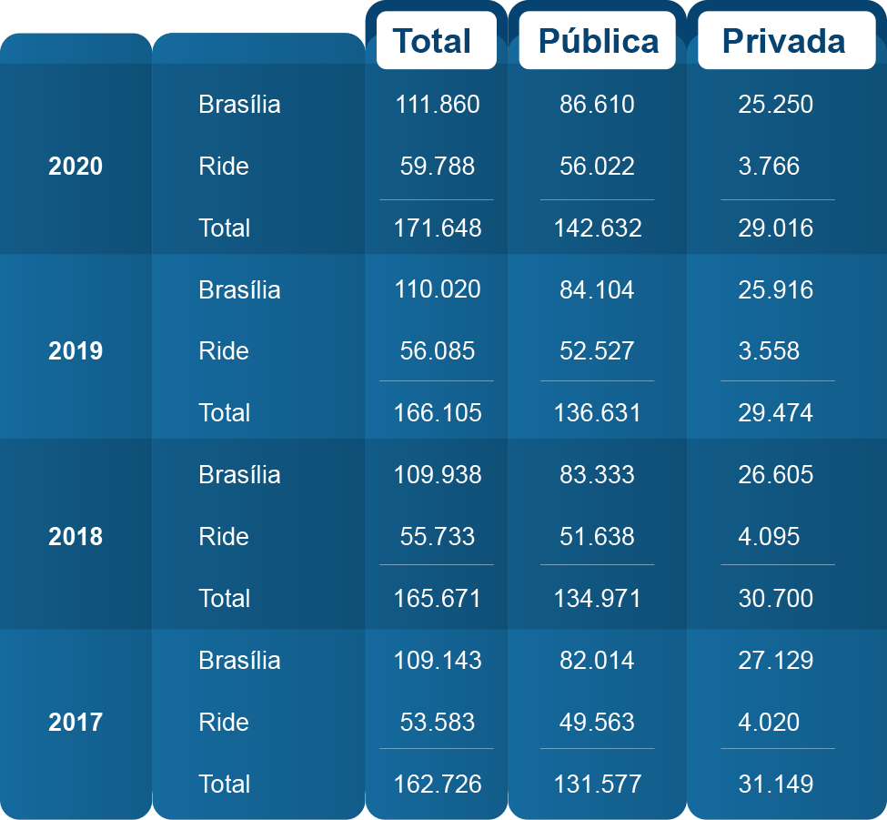
Matrículas EM – Público x Privado
Escola Pública
83%
Escola Privada
17%
Fonte: Censo Escolar

Slide 8
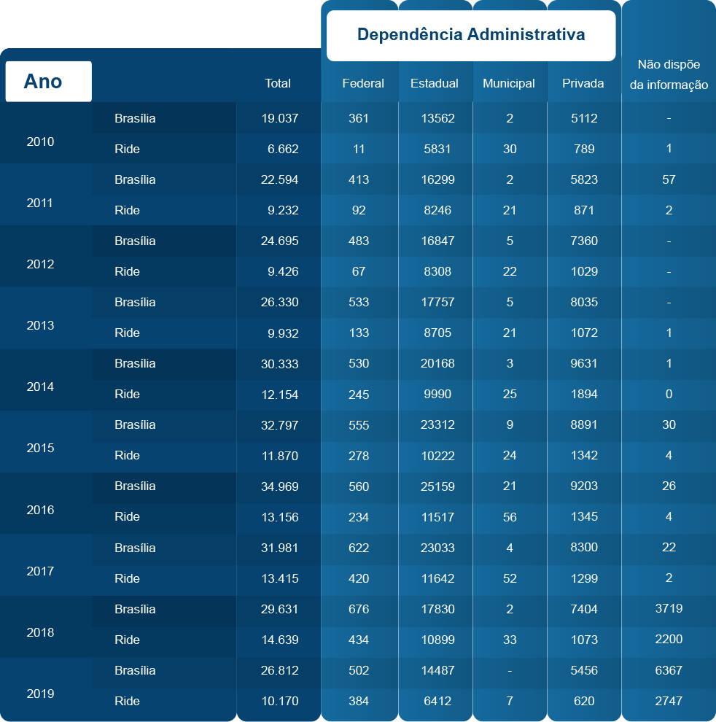
Distribuição inscritos no ENEM por dependência Administrativa - DF/RIDE. 2010 a 2019
Escola Pública
77%
Escola Privada
23%
Fonte: Relatórios ENEM. Microdados

Slide 9
Inscritos no ENEM por situação de Conclusão - DF e RIDE
Fonte: Relatórios ENEM. Microdados

Slide 10
Distribuição de Inscritos no ENEM por Modalidade de Ensino – DF/RIDE. 2010 a 2019
A modalidade Regular representou 82,8% em 2010 e 88,8% em 2019;
EJA: 17% em 2010 e 11% em 2019
A modalidade Profissionalizante teve registro apenas em 2010, com 324 inscritos
Fonte: Relatórios ENEM. Microdados

Slide 11
Estudos de Perfil - Inscritos no ENEM
Faixa Etária: dados do censo escolar x Inscritos no ENEM
Sexo
Raça/cor
Renda

Slide 12
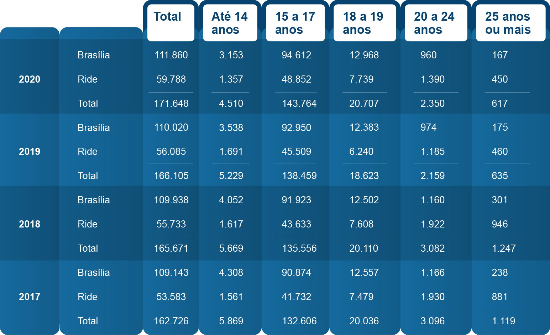
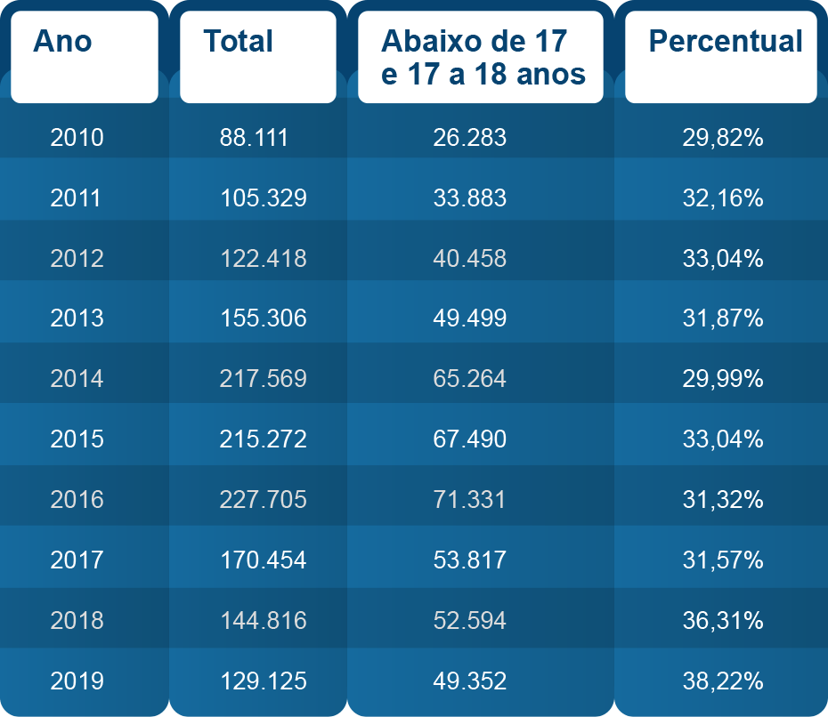
Faixa Etária - Censo escolar x Faixa Etária ENEM
81,5% entre 15 e 17 anos
Faixa Etária EM - Censo Escolar
Faixa Etária EM – ENEM
Fonte: Censo Escolar
Fonte: Relatórios ENEM. Microdados

Slide 13
Distribuição dos inscritos no ENEM por Sexo - DF/RIDE. 2010 a 2019
O sexo feminino chegou 61,2% no ano de 2011.
Média entre 57 e 60%, exceção feita no ano de 2010, quando o sexo masculino apareceu com 63%.
O total de matrículas do EM, independente da inscrição no ENEM, o sexo feminino representava em torno de 55%.
Fonte: Relatórios ENEM. Microdados

Slide 14
Distribuição dos inscritos no ENEM - por Raça/ Cor. DF/RIDE. 2010 a 2019
Fonte: Relatórios ENEM. Microdados

Slide 15
Distribuição dos inscritos no ENEM por de Perfil de Renda. DF/RIDE. 2015 a 2019
Faixas de renda 1 a 3 sm - mais representativa
2010: 85,83%
2012: 59,86%
2015: 57,93%
2017: 60,38%
2019: 55,19%
MÉDIA 63,6%

Slide 16
Caracterização da Educação Superior
Distrito Federal e RIDE/DF

Slide 17
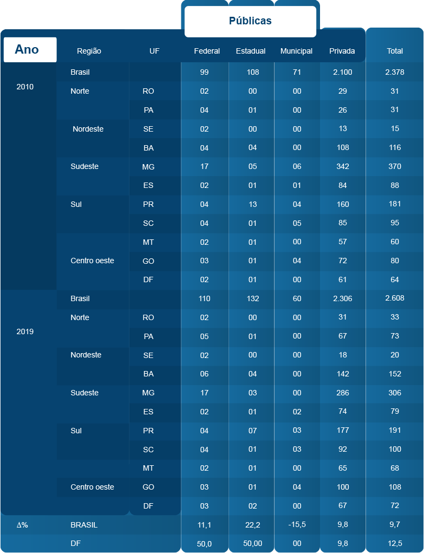
Distribuição de IES por Categoria Administrativa. Brasil, DFe estados selecionados
Federais
Municipais
+11,1%
-15,49%
Estaduais
Privadas
+22,2%
+9,8%
Fonte: CenSup

Slide 18
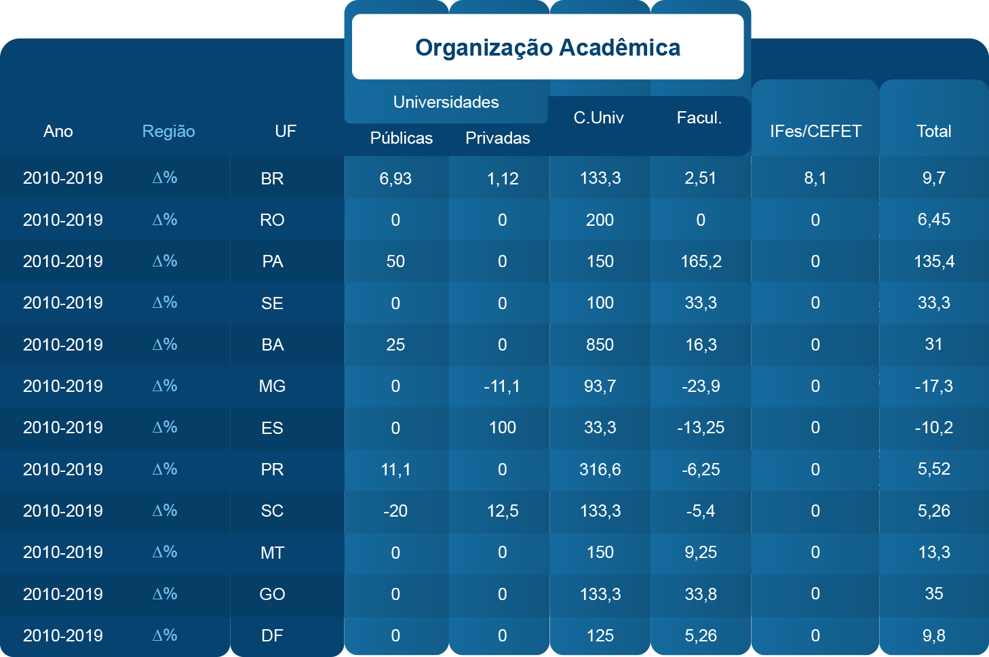
Distribuição de IES- Organização Acadêmica – Variação percentual
Fonte: CenSup

Slide 19
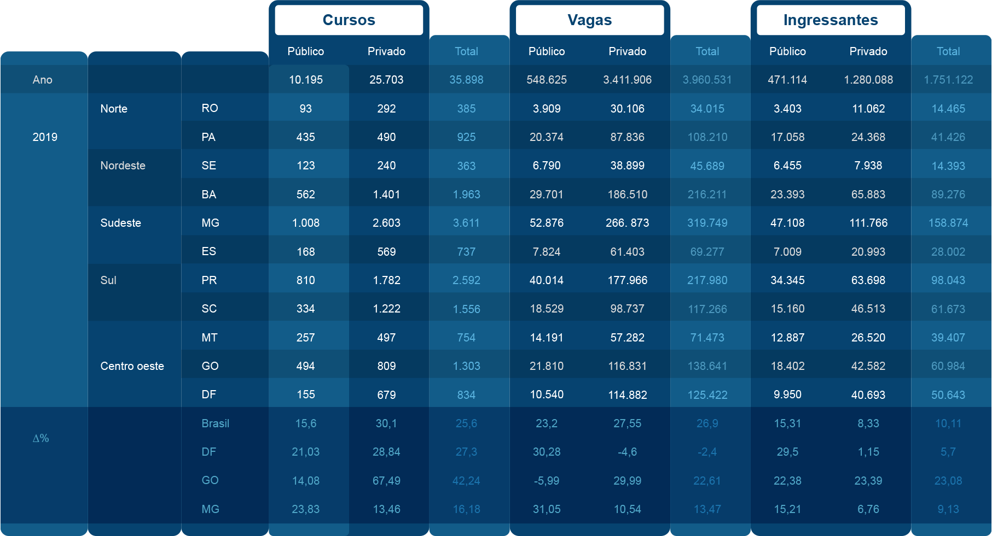
Distribuição de Cursos, Vagas e Ingressantes. Brasil, DF e Estados selecionados
Fonte: CenSup

Slide 20
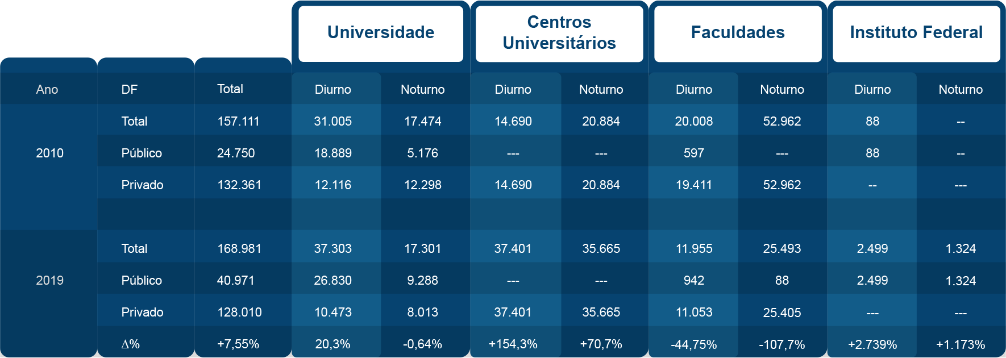
Distribuição de matrículas presenciais, por Turno e Organização Acadêmica – DF. 2010 e 2019
Fonte: CenSup

Slide 21
Distribuição Percentual por Turno e IES – DF. 2019
Fonte: CenSup

Slide 22
Perfil Geral do Estudante
Faixa Etária
Sexo
Raça/cor
Renda

Slide 23
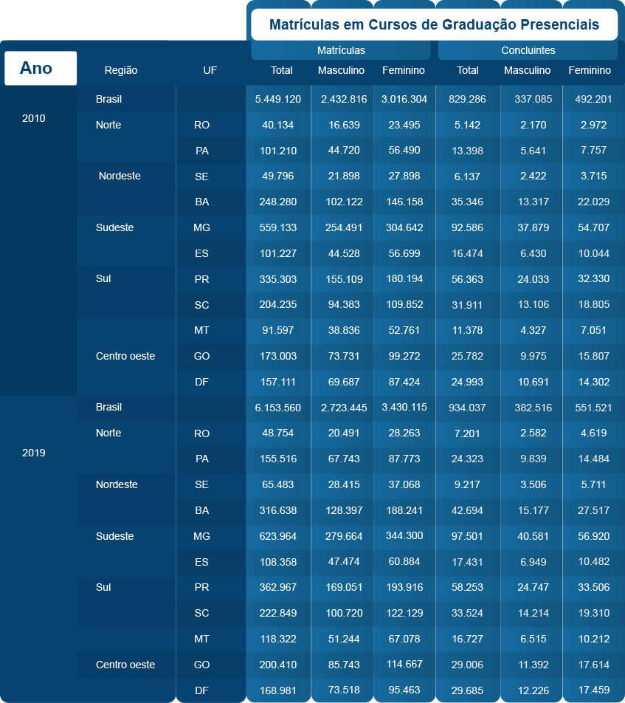
Distribuição de matrículas e concluintes por sexo. Brasil e UFs selecionadas - 2010 a 2019
Fonte: CenSup

Slide 24
Matrículas por Raça/Cor – Brasil e DF 2019
BRASIL
DISTRITO FEDERAL
Fonte: CenSup

Slide 25
Matrículas por Faixa Etária
Distribuição por Faixa Etária – Público e Privado DF. 2019
Distribuição por Faixa Etária – Brasil e DF. 2019
Fonte: CenSup
Fonte: CenSup

Slide 26
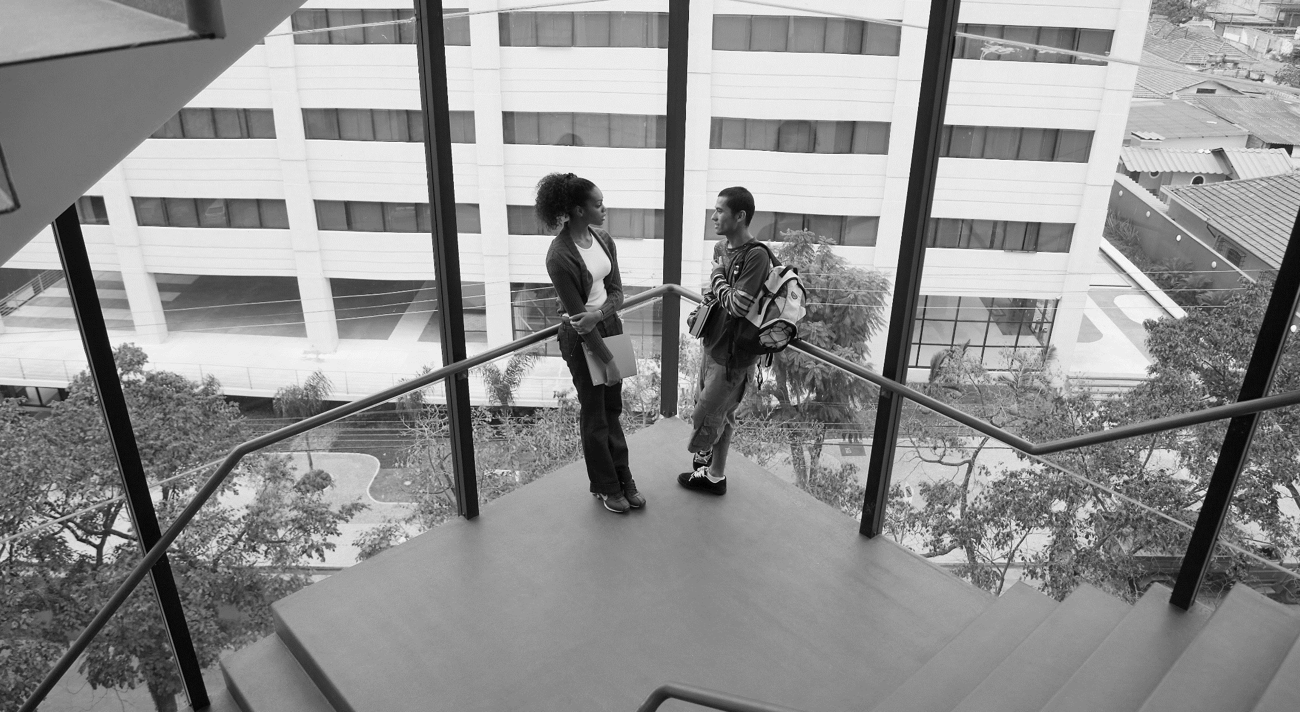
Perfil de Renda
Perfil de renda por curso e IES: dados Relatórios ENADE
Perfil de Renda Geral: por tipo de Financiamento

Slide 27
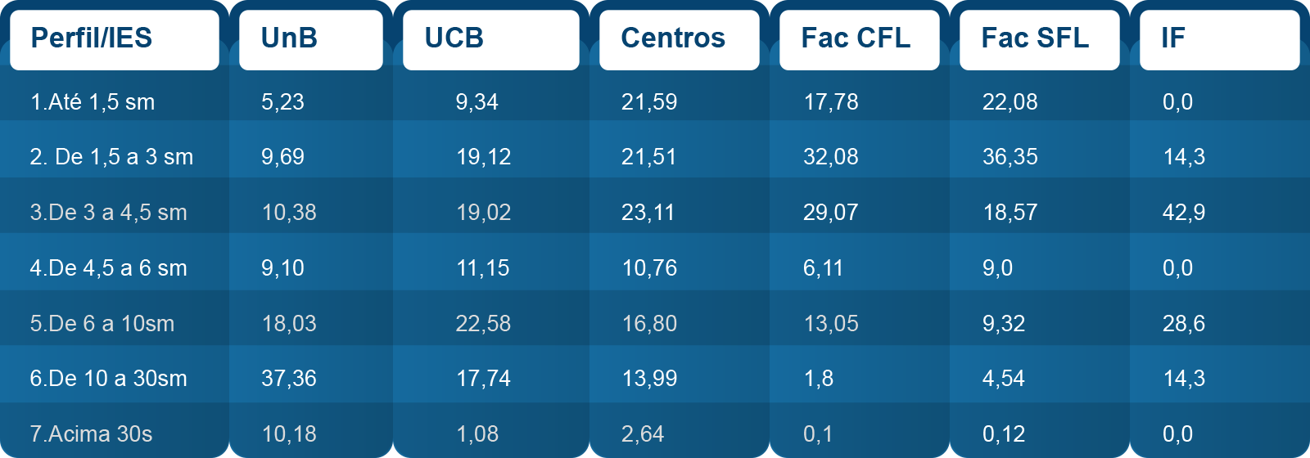
Perfil de Renda por Tipo de IES
Distribuição percentual – perfil de renda por IES
Distribuição percentual – perfil de renda por IES
Fonte: Relatórios ENADE

Slide 28
Comparação perfil de renda: Brasil e DF- Cursos selecionados
Fonte: Relatórios ENADE

Slide 29
Caracterização do Perfil dos Estudantes da Educação Superior – Financiamento
1. Financiamento Reembolsável:
2. Financiamento Não Reembolsável:
1.1. FIES e Programa de Financiamento da IES
2.1 ProUni e Bolsas das IES

Slide 30
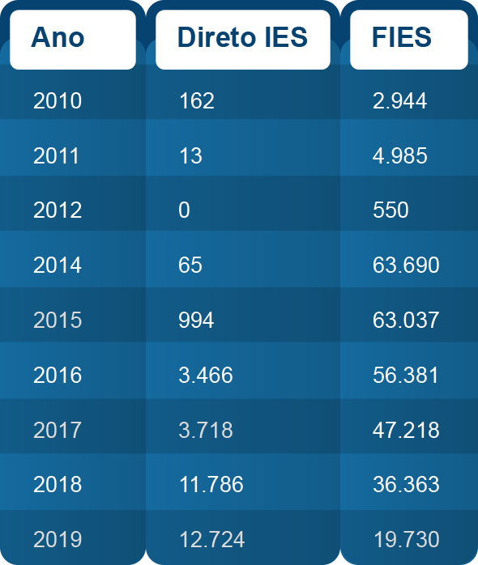
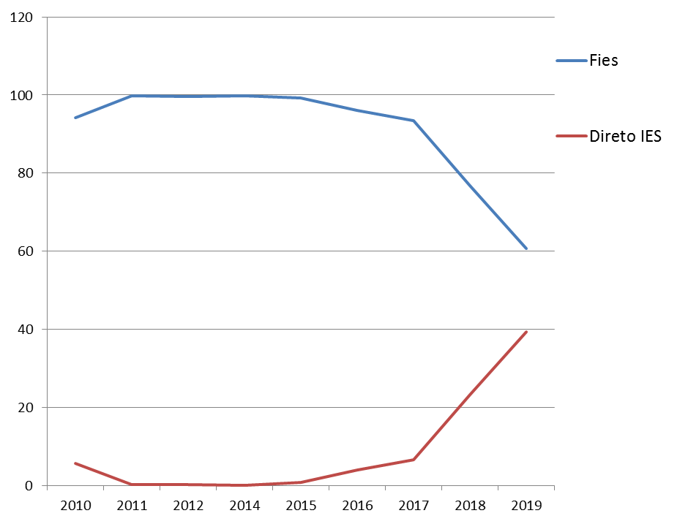
Financiamento reembolsável
Número de financiamentos FIES e Direto na IES
Distribuição percentual do volume de financiamentos
Fonte: Microdados CenSup
Fonte: Microdados CenSup

Slide 31
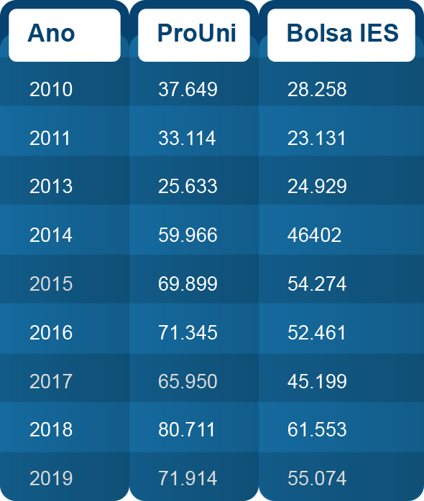
Financiamento Não Reembolsável
Distribuição de Bolsas ProUni e Bolsas IES
Número de Bolsas ProUni e Bolsas IES
Fonte: Microdados CenSup
Fonte: Microdados CenSup

Slide 32
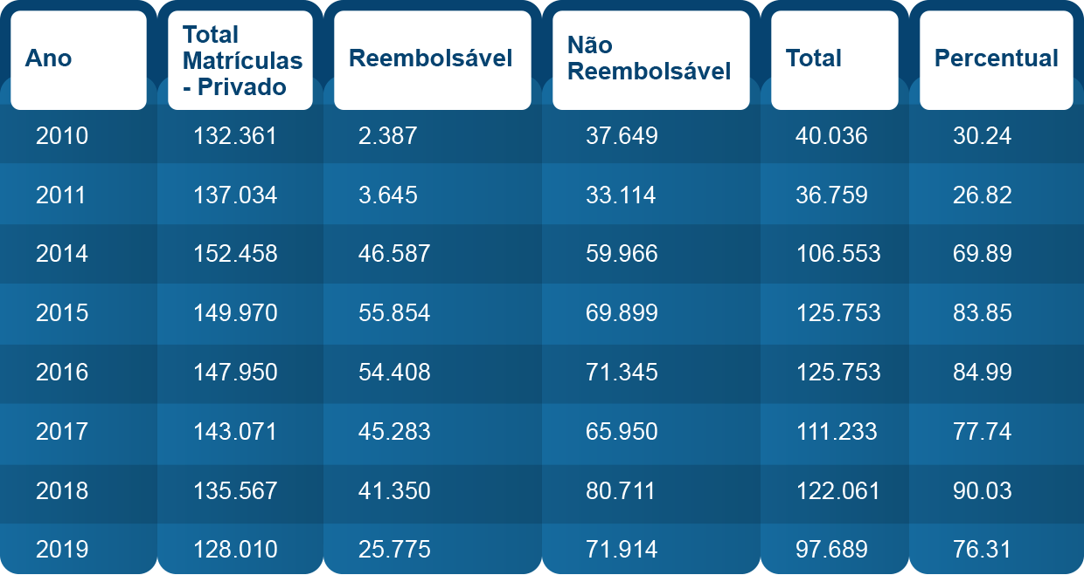
Financiamento Reembolsável e Não Reembolsável – DF/RIDE
Fonte: Microdados CenSup
Fonte: Microdados CenSup

Slide 33
Evasão e Permanência

Slide 34
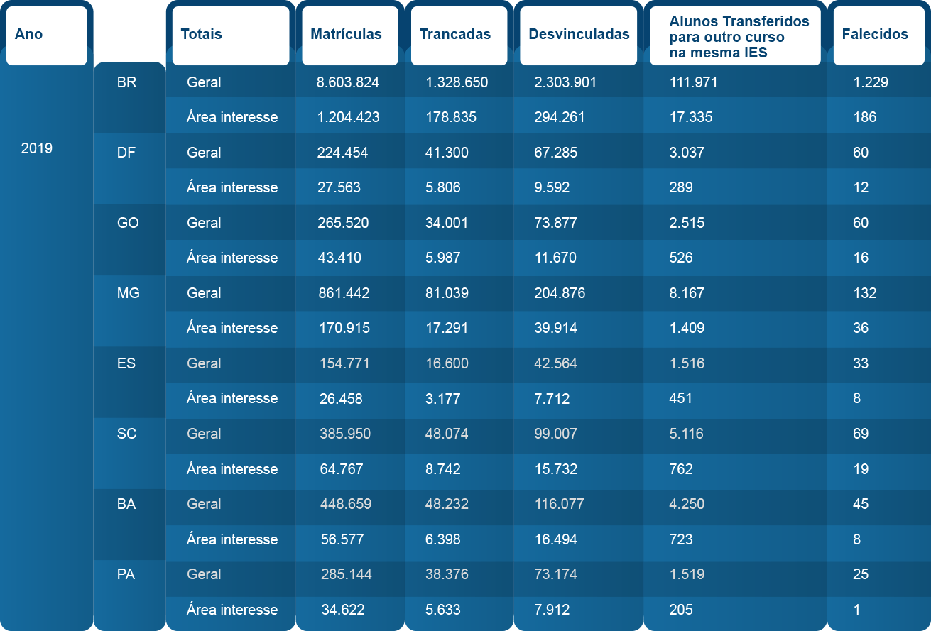
Distribuição de matrículas e tipo de evasão nos cursos das áreas de interesse – Brasil, DF e Estados selecionados. 2019
Fonte: CenSup

Slide 35
Distribuição percentual de matrículas trancadas, desvinculadas e tranferências nos cursos das áreas de interesse – Brasil, DF e Estados selecionados - 2019
DF apresentou maior número de matrículas trancadas e desvinculadas nos cursos das áreas de interesse do que nos demais Estados. Observa-se também um aumento percentual entre 2015 e 2019. No primeiro ano, tínhamos cerca de 17,11% de matrículas trancadas e 25,24% de desvinculadas, e em 2019 estes percentuais passaram para 21,06% e 34, 8%, respectivamente.
Fonte: CenSup

Slide 36
Cursos nas áreas de interesse com maiores índices de matrículas trancadas e desvinculadas – DF. 2019
Fonte: CenSup

Slide 37
Caracterização do Mercado de Trabalho
Distrito Federal e RIDE/DF

Slide 38
| Caracterização do Mercado de Trabalho |
Produto Interno Bruto segundo os setores e as atividades econômicas - Distrito Federal - 2010-2018;
Índices de Ocupação e Desemprego - Taxas de Desemprego - por sexo, faixa etária e Grupo de Renda
Percentual da população de municípios da RIDE que trabalham no DF

Slide 39
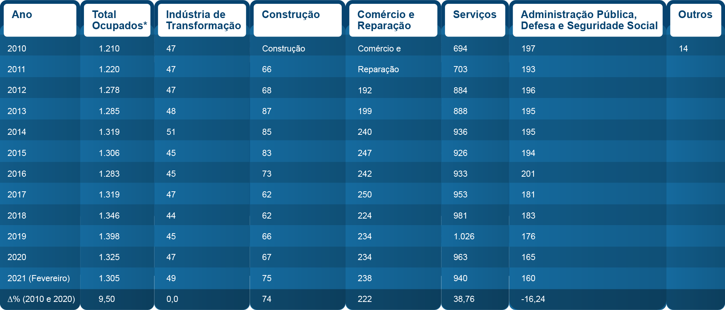
| Caracterização do Mercado de Trabalho |
Estimativa de ocupação, por Setor de atividade – DF. 2010 a 2021 (em 1000 pessoas)
Fonte: Codeplan

Slide 40
Percentual da população de municípios da RIDE que trabalham no DF
Fonte: Codeplan

Slide 41
Taxa de desemprego DF e Periferia Metropolitana - 2020
Fonte: Codeplan
Quanto menor a renda, maior o índice de desemprego
Da mesma forma, quanto menor a escolaridade, maiores os índices de desemprego

Slide 42
Mercado de Trabalho x Oferta de ES
Na série histórica observamos crescimento dessas áreas entre 2015 e 2017. A partir de 2018 movimento de queda.
DF: movimento de crescimento 2016 : 15,2%
2017: 20,6
Poderia ser uma resposta imediata à Lei Complementar nº 923, de 10 de Janeiro de 2017 – Criação do parque Tecnológico.
Hipótese não confirmada: 2018: 16,7%
2019:15,5%
Distribuição dos cursos nas áreas de Engenharias, Tecnologias e Inovação – Brasil e UFs
Fonte: CenSup

Slide 43
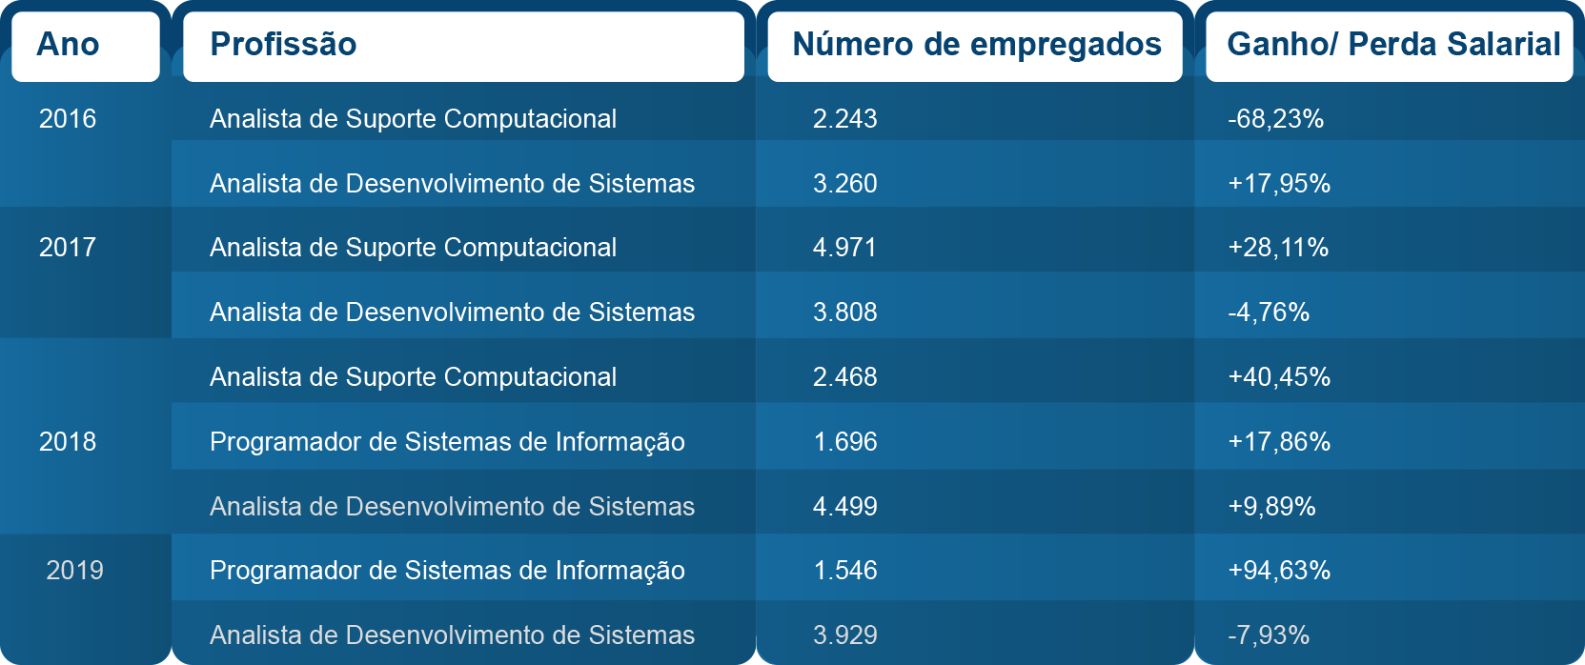
Síntese da Plataforma “Monitor do Mercado de Trabalho”. DF. 2016 a 2019 - Codeplan
Fonte: Codeplan - MMT

Slide 44
Considerações
Alta dependência de financiamento dos estudantes das IES privadas ( 76%, em 2019);
Baixa oferta de cursos voltados para as áreas das engenharias, tecnologias e de inovação – reflexo do perfil produtivo da Região
A economia do DF está fortemente relacionada ao setor de Serviços (94,3% do PIB). A indústria representa cerca 5,4%, e o setor Agropecuário responde por 0,3% da estrutura produtiva do DF.
Municípios da Ride dependem das atividades desenvolvidas em Brasília. Disparidade socioeconômica e de formação: possibilidade de pensarmos em cotas regionalizadas

Slide 45
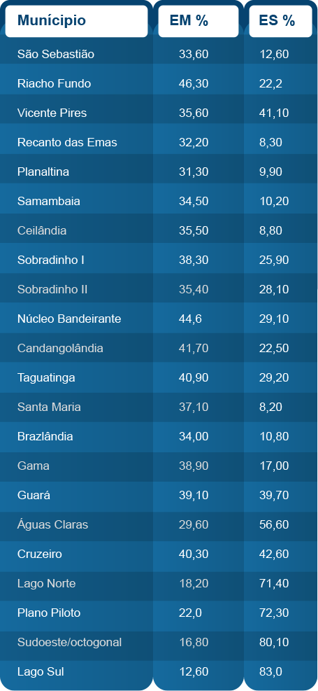
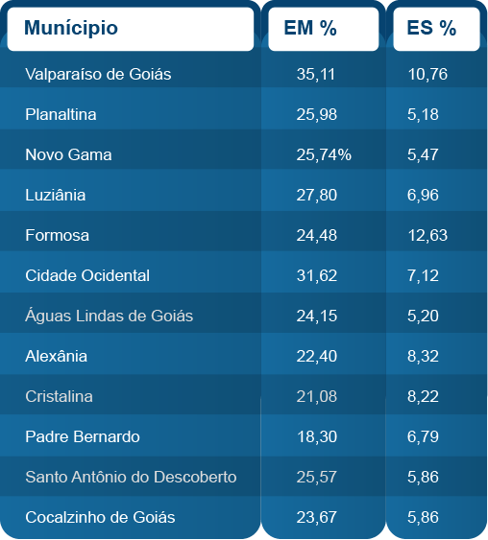
Regiões Administrativas - DF
Índices de escolarização da população – DF e RIDE
Periferia Metropolitana de Brasília
Fonte: Codeplan

Slide 46
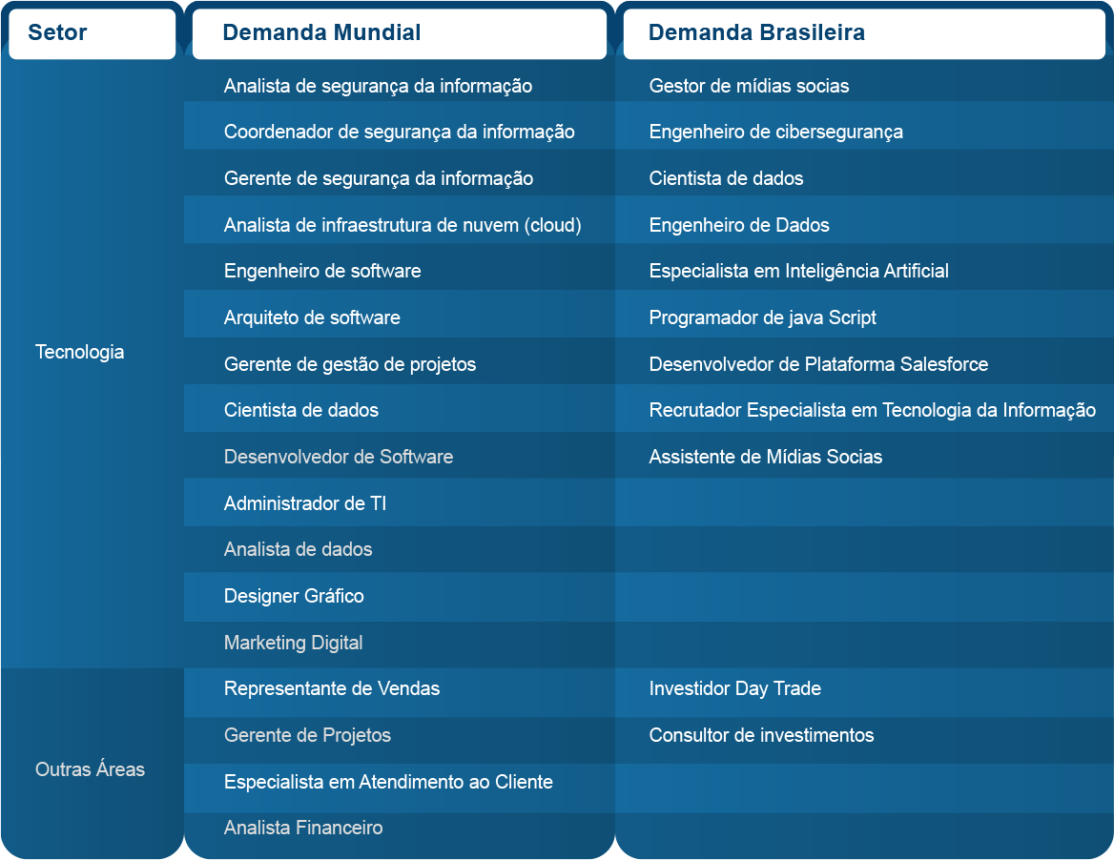
Profissões com maior demanda no mercado Mundial e Brasileiro
Fonte: LinkedIn

Slide 47
Além das áreas diretas ligadas ao desenvolvimento científico, tecnológico e de inovação, não podemos deixar de ponderar a importância da formação de professores e tutores para atuação na EaD.
Essa modalidade ensino cresceu cerca de 375% entre 2008 e 2018, enquanto a educação presencial registrou aumento de 33,8% (INEP).
Formação básica na área específica, o profissional que atua em EaD precisa lidar com diferentes aspectos técnicos e comportamentais.
Existe diferença entre o professor conteudista e o tutor;
Necessidade de profissionais nas áreas de designer instrucional e animador digital.

Slide 48
A criação da Universidade Distrital vocacionada para as áreas de desenvolvimento científico, tecnológico e de inovação, não necessariamente atenderia a demanda do mercado de trabalho atual, mas estimularia a mudança no perfil produtivo da região.
O aumento no uso e na dependência das tecnologias ficou evidente, especialmente em 2020.
Existe a estimativa crescente de profissionais nestas áreas. Mesmo que os dados ( até 2019) demonstraram a baixa demanda, certamente a partir de 2020 esse quadro passará por mudanças significativas.

Slide 49
BIBLIOGRAFIA
ABBAD, Gardênia; CARVALHO, Renata Silveira; ZERBINI, Thaís. Evasão em curso via internet: explorando variáveis explicativas. RAE- eletrônica, São Paulo, v. 5, n. 2, Art. 17, p. 01-26, jul./dez. 2006.
AUDY, J. A inovação, o desenvolvimento e o papel da Universidade. Estudos Avançados 31 (90), 2017. Disponível em : https://www.scielo.br/pdf/ea/v31n90/0103-4014-ea-31-90-0075.pdf.
BAGGI, Cristiane Aparecida dos Santos; LOPES, Doraci Alves. Evasão e avaliação institucional no ensino superior: uma discussão bibliográfica. Avaliação, Campinas; Sorocaba, v. 16, n. 2, p. 355-374, jul. 2011.
BERTOLIN, J. C. G., & DALMOLIN, B. M. As universidades comunitárias e a emergência de mercados na educação superior: Entre a pressão da competição e o diferencial dos valores acadêmicos. Revista Brasileira de Política e Administração da Educação, 30(1), 139–159. 2014
MACIEL, E. C.; VALDES, D.; LUSTOSA, B. EVASÃO NA EDUCAÇÃO SUPERIOR. Interação - Revista de Ensino, Pesquisa e Extensão, v. 22, n. 1, p. 131 - 145, 21 ago. 2020.
GOVERNO DO DISTRITO FEDERAL. Companhia de Planejamento do Distrito Federal- CODEPLAN. Disponível em: http://www.codeplan.df.gov.br/
INSTITUTO NACIONAL DE ESTUDOS E PESQUISAS EDUCACIONAIS ANÍSIO TEIXEIRA. Sinopse Estatística da Educação Superior. 2010 a 2019. Brasília: Inep, 2020. Disponível em: http://www.inep.gov.br/superior/censosuperior/sinopse/default.asp>.
__________ Censo da Educação Escolar Sinopse Estatística – 2010 a 2019. Disponível em:< <http://portal.inep.gov.br/basica-censo-escolar-sinopse-sinopse>.
___________Resultados ENEM. Disponível em: https://www.gov.br/inep/pt-br/areas-de-atuacao/avaliacao-e-exames-educacionais/enem/resultados.
___________Resultados ENADE. Disponível em: https://www.gov.br/inep/pt-br/areas-de-atuacao/avaliacao-e-exames-educacionais/enade/resultados
QUEIROZ, F. C. B.P. et al . Transformações no ensino superior brasileiro: análise das Instituições Privadas de Ensino Superior no compasso com as políticas de Estado. Ensaio: aval.pol.públ.Educ., Rio de Janeiro , v. 21, n. 79, p. 349-370, June 2013 . Disponível em: <http://www.scielo.br/scielo.php?script=sci_arttext&pid=S0104-40362013000200009&lng=en&nrm=iso
SANTOS JUNIOR, José da Silva; REAL, Giselle Cristina Martins. A evasão na educação superior: o estado da arte das pesquisas no Brasil a partir de 1990. Avaliação (Campinas), Sorocaba , v. 22, n. 2, p. 385-402, ago. 2017 . Disponível em <http://www.scielo.br/scielo.php?script=sci_arttext&pid=S1414-40772017000200385&lng=pt&nrm=iso>. Acesso em 07 mar. 2021.
SILVA, N. O mercado de Trabalho e o Setor de TI em 2021- Brasil. Disponível em: https://visibilia.net.br/mercado-trabalho-setor-tecnologia-brasil-2021/

